Slide 1











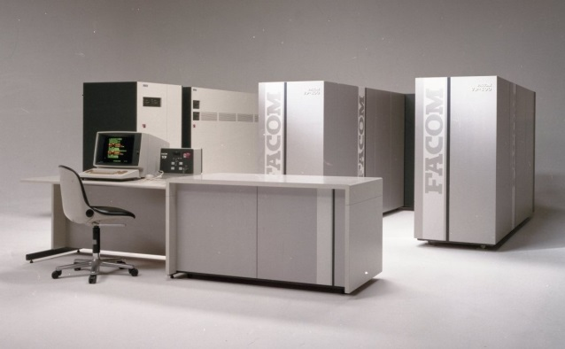
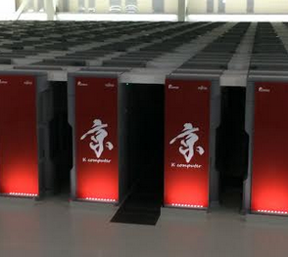

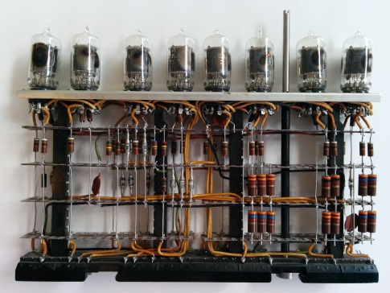

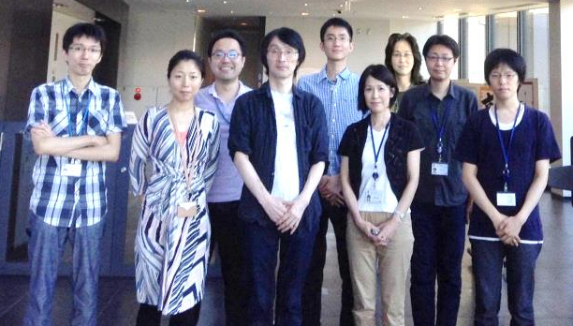
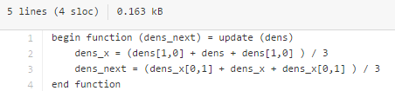
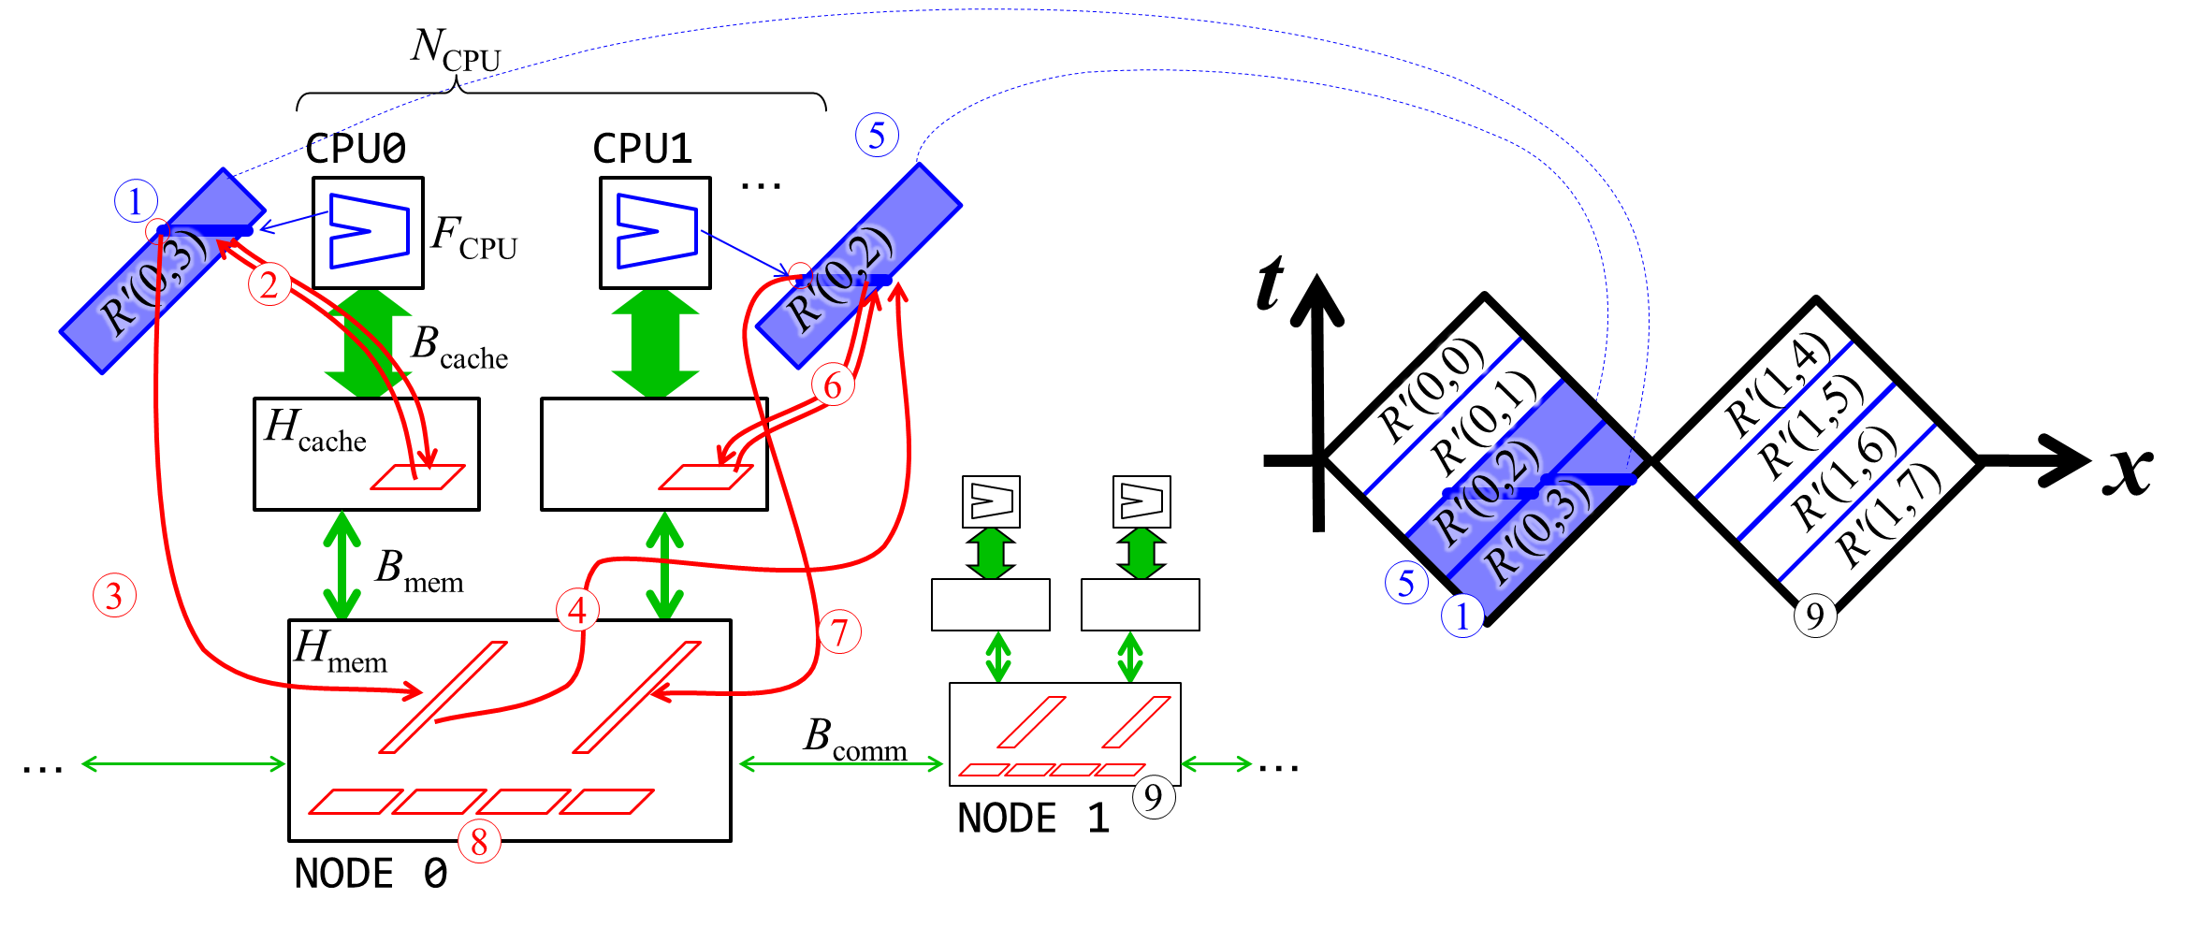
チームリーダー
牧野淳一郎
我々は、ポスト「京」の開発における、ハードウェア・システムソフトウェア・アプリケーションソフトウェアの「Co-design:コデザイン」を担当します。
コデザインが必要な理由
コデザインによるポスト「京」開発
現代のプロセッサは複雑化
・多数プロセッサ・多数のコア・多数のコア内演算器
・複雑なメモリ構成、ネットワーク構成
●システム開発初期(2014-2015):
アプリケーションの性能見積もり、ボトルネックの評価
→ ハードウェア・アルゴリズム双方の改善方法の検討
●開発後期(2015-):
アプリケーション側のさらなる
改善を検討
IBM 700シリーズの
真空管モジュール(1953-)
Facom VP-100 (1982)
京コンピュータ(2012-)
(c)Autopilot CC BY-SA wikipedia.org
(c) Easy Management, Inc. Fujitsu Limited
ハードウェア屋さんの悩み
プログラマさんの悩み
● Formura
どんなプログラムでも高速実行できる「汎用」プロセッサはなかなか作れない・・・
ハードウェアの特性を深く知らないと高速実行できるプログラムは書けない・・・
格子法シミュレーションのプログラムを生成および最適化するためのコンパイラで、目下鋭意開発中です。ユーザーは、数学的記法により格子相互作用を定義しさえすればよく、Formuraが格子内のデータ移動を理解し、ハードウェアに適したコードを自動生成。速度測定と改善を自動的に繰り返して最適化を行います。
そこで、ハードウェア・ソフトウェアの両方にまたがった設計・最適化
→ コデザイン!!
私たちに
お任せください！
(→)Formuraの簡潔なソースコード。
(↓)Formuraが生成する高度な並列化アルゴリズム。
コデザイン推進チーム近影
コデザインを支えるソフトウェア
私たちは、先進的なアルゴリズム実装を容易にするアプリケーション開発フレームワーク、DSL(ドメイン特化言語)の設計・開発を進めています。
●FDPS
Formuraのソースコードは特定の計算機に囚われない、格子相互作用の定義そのものなので、シミュレーション内の計算順序を四次元的に入れ替え、通信コストを最小化することができます。また、ソースを変更することなく将来開発されるハードウェアにあわせてコードを生成することができます。
粒子法シミュレーションを書くためのライブラリです。ユーザーは、粒子の相互作用の計算といった並列化とは関係のない部分だけを書けば、FDPSが高度に最適化された通信アルゴリズムを適用し、「京」のような大規模マシン上で動くプログラムにしてくれます。

